Slide 1

Пресс-релиз тайёрлаймиз…
Нима?
Нима учун?
Қандай?

Slide 2
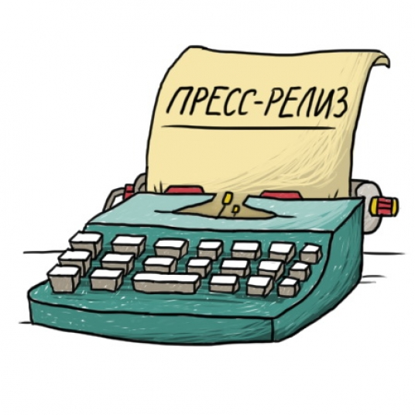
Ҳмм… НИМА ўзи у? 0_О
Пресс-релиз – ОАВ учун тайёрланган хабарнома;
Стандарт шаклда тақдим этилади;
Асосий меъзон –
У янги ахборот
тақдим этиши
лозим!

Slide 3
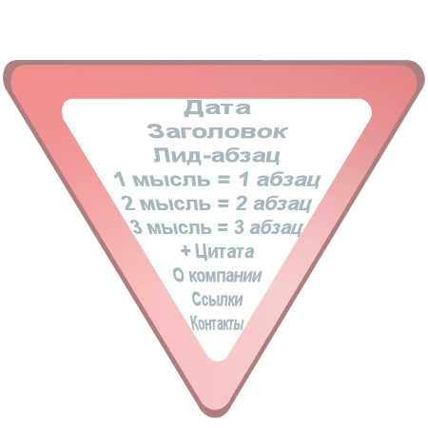
«Тўнтарилган пирамида» тамойилига амал қиламиз

Slide 4
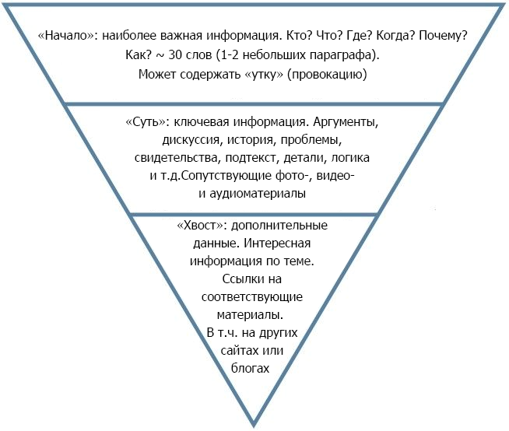
Яна ўша пирамида…

Slide 5

Ёзамиз…
«фирменный» бланкда тайёрлаймиз;
Қизиқарли сарлавҳа ўйлаймиз.
Журналистлар эътиборини тортиши мумкин бўлган рақамлар ва фактлар – НУР УСТИГА.

Slide 6
Ёзамиз…
Абзац№1 – информацион хабар моҳияти ва КИМ? НИМА? ҚАЧОН? ҚАЕРДА? НИМАГА? НИМА УЧУН? саволларига жавоб
Абзац №2-5 – мавзу тафсилотлари, асосий фактлар, ҳодиса баёни, маҳсулот тавсифи, бозор учун аҳамияти ва ҳкз.

Slide 7
Ёзамиз…
Ташкилот раҳбари ёки маъмурият аъзоларининг сўзлари билан изоҳ бериш мумкин
Охирги абзац - ташкилот ҳақида қисқача маълумот
Пресс-релиз сўнгида – журналистлар билан ишлаш учун масъул шахс –матбуот котиби ёки ПР-хизмат раҳбари билан боғланиш маълумотлари

Slide 8

Ахборот-таҳлилий-маълумотнома материал

Slide 9




Дангаса журналистлар учун айни муддао ☺

Slide 10
Эътиборингиз учун раҳмат!!!
ВАЗИФА:
- ЎзМУ талабаларининг анъанавий медиаконференцияси пресс-релизини тайёрланг

